Slide 1
Ngôn ngữ JAVA

Slide 2



JAVA, giải pháp của Sun Microsystems
Cha đẻ của Java
  PhD. James Gosling
    CTO of Sun's Developer Products.

Slide 3
Kiến trúc của JAVA
Ngôn ngữ lập trình Java - Java Programming Language
Các file class của Java (các file dạng mã bycode)
Thự viện các lớp Java APIs
  API, Application Programming Interface
Máy ảo Java - Java Virtual Machine - JVM

Slide 4
Java làm việc như thế nào?
Java API class files
Chương trình nguồn (source code) được viết bằng ngôn ngữ Java
Các chương trình được biên dịch thành các file dạng lớp (*. class)
Các file .class được nạp vào bộ nhớ và thực thi bởi máy ảo Java (JVM)
Object.class
String.class
Java
Virtual
Machine
Hello.class
Java Compiler
Run-Time Environment
Hello.java

Slide 5
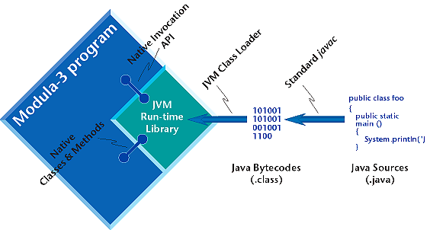
JVM và Java “bytecode”
Chương trình Java không biên dịch mã nguồn thành ngôn ngữ máy đích mà biên dịch thành file dạng “bytecode” – file *.class
Mỗi HĐH sẽ có thể hiện riêng của máy ảo Java – JVM
Mã bytecode làm việc với JVM và JVM làm việc với HĐH

Slide 6
Lập trình hướng đối tượng
Lập trình hướng đối tượng là kĩ thuật lập trình hỗ trợ công nghệ đối tượng, giúp tăng năng suất, đơn giản hóa độ phức tạp khi bảo trì cũng như mở rộng phần mềm bằng cách cho phép lập trình viên tập trung vào các đối tượng phần mềm ở bậc cao hơn.
Giải quyết được những khó khăn của lập trinh hướng cấu trúc
OOP tập trung đến bản thân dữ liệu nhiều hơn đến cách thao tác trên các dữ liệu đó.
Tiếp cận cách định nghĩa đối tượng như một thực thể có thể xác định được các giá trị và các hành động có thể dùng để thực hiện trên các giá trị đó.

Slide 7


Khái niệm và thuật ngữ trong OOP – Lớp (Class)
Là khuôn mẫu hay một thiết kế, từ đó các đối tượng thực sự hình thành. (Tất cả code viết trong chương trình Java đều nằm bên trong các class.)
Lớp định nghĩa những đặc điểm chính của trạng thái và các hành vi có thể có của các đối tượng.
Các class này cũng có thể được xây dựng bằng cách mở rộng hoặc điều chỉnh các class khác
Khi nói khởi tạo một đối tượng (construct an object) từ một lớp, có nghĩa là tạo 1 thể hiện (instance) của lớp đó.

Slide 8
Khái niệm và thuật ngữ – Object
Là thể hiện của 1 lớp.
Mỗi đối tượng đều có các hành vi được định nghĩa bằng các phương thức (method) mà chúng có thể thực hiện.
Mọi đối tượng đều có chung những trạng thái và những hành vi được định nghĩa trong lớp mà nó được tạo

Slide 9
Chương trình Java đầu tiên
Viết ứng dụng tính diện tích hình chữ nhật (rectangle).
Ứng dụng có một đối tượng – hình chữ nhật
  Nó là cái gì – Là hình chữ nhật
  Nó có thể làm được điều gì? – Có thể tính diện tích
  Để làm việc đó cần những dữ liệu gì? – Chiều dài và chiều rộng
Tạo ra 2 lớp
  Lớp định nghĩa hình chữ nhật với 2 thuộc tính và 1 phương thức
  Lớp chứa phương thức main để thực thi (báo cho JVM biết bắt đầu chương trình)

Slide 10
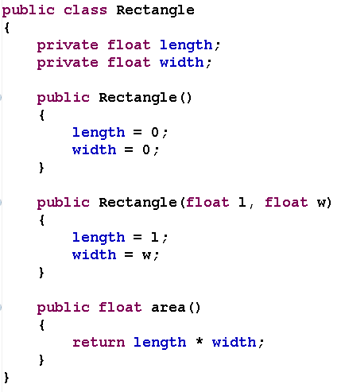
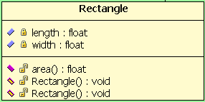
Rectangle class

Slide 11
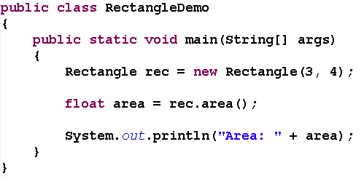

RectangleDemo

Slide 12
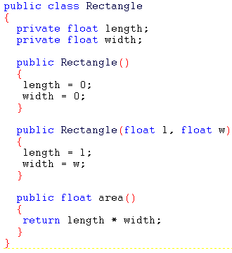
Phân tích lớp Rectangle
Tên của lớp
Sử dụng quy tắc đặt tên
Luôn viết hoa chữ cái đầu tiên
Dùng danh từ để đặt tên
Dữ liệu thành phần
Là những dữ liệu cần phải có
Khởi dựng
Định nghĩa cách thức thể hiện 1 đối tượng
Có tên giống tên lớp
Giống như hàm trong C nhưng không có kiểu dữ liệu trả về
Các phương thức (method)
Những hành vi có thể thực hiện
Như hàm trong C
Sử dụng động từ để đặt tên
Luôn viết thường chữ cái đầu tiên

Slide 13
Phân tích lớp RectangleDemo
Để thực thi chương trình, trình ứng dụng Java (Java application) bắt buộc phải có 1 lớp mà trong đó định nghĩa phương thức main.
Phương thức main() trong lớp public được triệu hồi bởi JVM để bắt đầu thực thi ứng dụng.

Slide 14
Tạo đối tượng
Đối tượng phải được tạo trước khi được sữ dụng trong chương trình.
  Khai báo 1 biến để lưu giữ tham chiếu đến đối tượng (đối tượng chỉ có thể được thao tác thông qua tham chiếu)
  Tạo đối tượng: bằng cách sử dụng toán tử new (ngầm định gọi đến hàm khởi tạo – hàm dựng)

Slide 15
Triệu hồi phương thức
Sử dụng toán tử dấu chấm (the '.' operator)
Cú pháp (Syntax):
  <tên biến đối tượng tham chiếu>‘.’<tên phương thức được gọi>

Slide 16
Việc sử dụng toán tử dấu
Triệu hồi (gọi) phương thức (method)
Truy xuất đến các dữ liệu thành phần (data member)
Được điều khiển bởi mức truy xuất của các thành phần

Slide 17
Các thành phần cơ bản
2.1- Chú thích trong java
2.2- Từ khóa của java- Cách đặt tên
2.3- Kiểu cơ bản trong java
2.4- Biến: Gán trị và khởi tạo.
2.5- Toán tử- Operators
2.6- Gói java.lang
2.7- Cấu trúc điều khiển – Phát biểu
2.8- Mảng – Array
2.9- Nhập xuất dữ liệu.
2.10- Tóm tắt dạng trắc nghiệm
2.11- Bài tập

Slide 18
Chú thích trong java
// Chú thích đến cuối dòng
/* Chú thích nhiều dòng
……
*/
Cách viết chú thích giống C++
Chú thích là công cụ:
Giải thích chương trình.
Lập tài liệu cho chương trình: Tác gỉa, version, những đặc điểm của chương trình

Slide 19
Từ khóa- Cách đặt tên
Từ khóa cho các kiểu dữ liệu cơ bản : byte, short, int, long, float, double, char, boolean
Từ khóa cho phát biểu lặp: do, while, for, break, continue
Từ khóa cho phát biểu rẽ nhánh: if, else, switch, case, default, break
Từ khóa đặc tả đặc tính một method: private, public, protected, final, static, abstract, synchronized, volatile..
Literal value: true, false, null
Từ khóa liên quan đến method: return, void
Từ khoá liên quan đến package: package, import

Slide 20
Từ khóa- Cách đặt tên (tt)
Từ khóa cho việc quản lý lỗi: try, catch. finally, throw, throws
Từ khóa liên quan đến đối tượng: new, extends, implements, class, instanceof, this, super
Cách đặt tên (identifier):
Bắt đầu bằng ký tự, ký tự gạch dưới (underscore ‘_’ ) hay ký tự ‘$’
Sau đó là các ký tự ký số hay ‘_’, ‘$’ , không dùng các ký tự khác như: khoảng trống, ký hiệu phép toán
Tên có tính chất case-sensitive

Slide 21
Kiểu dữ liệu cơ bản trong java
Type | Default | Size (bytes) | Range | Description
byte | 0 | 1 | -128..127 | số nguyên
short | 0 | 2 | -32768..32767 | số nguyên
int | 0 | 4 | -2 tỉ mốt.. 2 tỉ mốt | số nguyên
long | 0 | 8 | - 9 tỉ tỉ .. 9 tỉ tỉ | số nguyên
float | 0.0 | 4 | +/- 1.45 E-45 .. +/-3.4 E+38, +/- infinity, +/-0, NAN | số thực (Not A Number
double | 0.0 | 8 | +/- 1.79E-324 .. +/-3.4 E+308, +/- infinity, +/-0, NAN | số thực
char | \u0000 | 2 | \u0000 .. \uFFFF | ký tự Unicode

Slide 22
Thí dụ
Dùng các ký tự đặc tả việc buộc phải xem xét trị thuộc 1 kiểu nào đó: i, I, l , L, f, F, d, D
nhưng L thường dùng thay cho l vì sợ nhầm với 1.
178 → int (default) 45.62 → double (default)
178L → long 44.21f → float
11.19e8 → double (default)
‘z’ → char , hằng ký tự để trong cặp nháy đơn (single quote character)

Slide 23
Biến- Định nghĩa, khởi tạo
Biến = Trị có thay đổi theo thời gian
3 đặc điểm của biến:
Tên biến, Trị khởi tạo, tầm vực (scope)
Scope của biến: khối chương trình mà biến có ý nghĩa (tham khảo được)
Cú pháp định nghĩa biến:
DataType [[identifier [ = InitValue]],…] ;
int count , age1= 21, age2= 2*age1;
char ch1=‘z’, ch2;

Slide 24
Toán tử- Operators
Ký hiệu mô tả phép toán
Arithmetic ops: +, -, *, /, %, ++, --
Relational ops : <, <=, ==. >=, >, !=
Logical ops: && ||
Bitwise ops: ~, &, |, ^ (xor), >>, <<, &=, |=,
^=, >>=, <<=
Assignment ops : = , +=, -=, *=, /=, %=
Ternary op:
Condition ? TrueExp : FalseExp

Slide 25
Toán tử- Operators (tt)
instanceof : toán tử kiểm tra 1 đối tượng có thuộc 1 lớp nào đó → true | false
class InstanceOfDemo
{ public static void main (String args[])
{ InstanceOfDemo t = new InstanceofDemo();
if ( t instanceof InstanceOfDemo)
System.out.println(“ Yes”);
else
System.out.println(“ NO”);
}
}

Slide 26
java.lang package
Gói cơ bản của ngôn ngữ java (language)
Tự động chèn chương trình
Chứa các Lớp cơ bản hổ trợ cho lập trình trong Java
Lớp Math chứa các phương thức tĩnh(static) hổ trợ cho việc tính toán số học

Slide 27
java.lange package(tt)
Một số hàm toán học (Lưu ý cách dùng hàm toán: Math.TênHàm(thamSố)
abs(TrịSố) : lấy trị tuyệt đối
int n= -5, m ; m = Math.abs(n); // m=5
Hàm ceil(x) → Số tròn lên <=x (trần)
Math.ceil(8.02) → 9.0 Math.ceil(-1.3) → -1.0
Math.ceil(100) → 100.0
Hàm floor(x) → làm tròn xuống (sàn)
Math.floor( -5.63 ) → -6.0 Math.ceil(100) → 100.0
Hàm max(x,y) → Trị lớn trong 2 số
Hàm min(x,y)
Hàm random() → trả về 1 số ngẫu nhiên từ 0.0 đến 1.0
Hàm round (sốthực) Math.round(34.5) → 35

Slide 28
Cấu trúc điều khiển – Rẽ nhánh
Cấu trúc if
if (Condition)
{ Statements;
}
else
{ Statement;
}
Cấu trúc switch
switch (Expression)
{ case Cons1: Statements; break;
case Cons2: Statements; break;
. . .
default : Statements;
}

Slide 29
Cấu trúc điều khiển – Lặp
while (condition)
{
Statements;
}
do
{
Statements;
}
while (condition);
for ( varInit ; Condition ; Statements)
{
Statements1;
}
Bỏ qua 1 lần lặp : continue;
Cắt vòng lặp: break [ label_name];

Slide 30
Mảng – Array
Mảng= Nhóm trị cùng kiểu, kề nhau, cùng tên gọi, truy xuất phần tử bằng chỉ số đi từ 0
Định nghĩa có chỉ định số phần tử (size
char ch[] = new char [5];
Khai báo và khởi tạo
int a[] = { 1,4,2,7,8}; // hoặc
int [] a = { 1,4,2,7,8};
Phần tử được tham khảo qua chì số bắt đầu từ 0
ch[0] | ch[1] | ch[2] | ch[3] | ch[4]
Chỉ khai báo: không chỉ định size : long a[];
Khi sử dụng phải cấp bộ nhớ: a= new long [20];
Trị mặc định : Toán tử new sẽ xóa bộ nhớ, các bit = 0)

Slide 31
Mảng 1 chiều - minh họa
// file ArrayDemo.java
import java.io.*;
class ArrayDemo
{
public static void main(String args[])
{ int a1[] = { 1, 2,3,4,5
int a2[];
a2 = new int [5];
int i;
for (i=0;i<5;++i) a2[i] = 2*a1[i];
long S= 0;
for (i=0;i<5;++i) S+= a1[i] +a2[i];
System.out.print("Sum of 2 arrays:");
System.out.println(S);
}
}
Kết qủa:
Sum of 2 arrays:45
Press any key to continue...

Slide 32
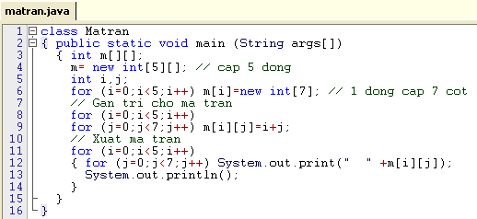
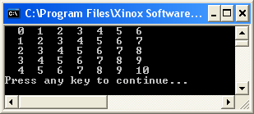
Mảng 2 chiều- Minh họa
Mẫu CT Java

Slide 33
Nhập xuất dữ liệu.
Nhập xuất dữ liệu là tác vụ mức hệ thống
Gói java.io chứa các lớp cho việc xuất nhập.
Cần tham khảo gói này.
Java cung cấp class System mô tả hệ thống
System.out là đối tượng xuất mặc định (màn hình)
System.in là đối tượng nhập mặc định ( bàn phím)
Methods xuất dữ liệu ra màn hình:
System.out.print(Dữ liệu xuất);
System.out.println(Dữ liệu xuất);
Dữ liệu xuất có thể là : ký tự, số, chuỗi,…

Slide 34
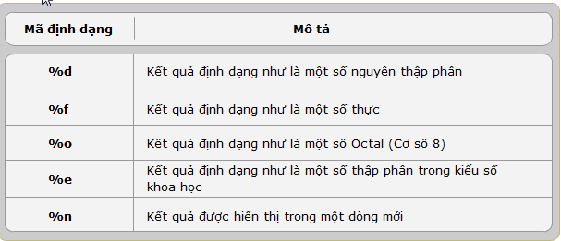
Đặc tả định dạng
Định dạng thông tin xuất ra trên màn hình.
Sử dụng:
  printf(String format, Object... args)

Slide 35
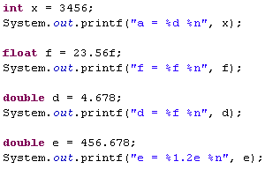

Ví dụ về đặc tả định dạng

Slide 36
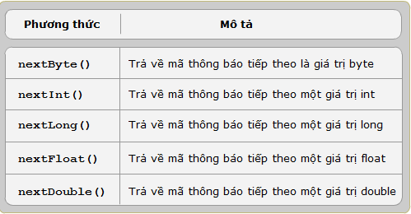
Nhập giá trị - Read values
Sử dụng lớp Scanner class (java.util package)
  Cho phép đọc các giá trị của các kiểu dữ liệu khác nhau.
  Truyền theo kiểu InputStream tới hàm dựng
  Đọc chuỗi dùng phương thức next()
To read numerical values from user, use method

Slide 37
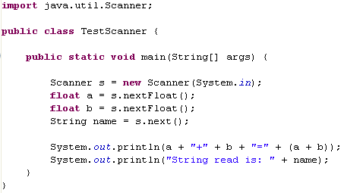

Ví dụ về lớp Scanner

Slide 38
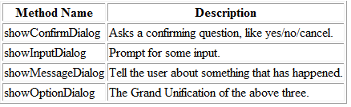
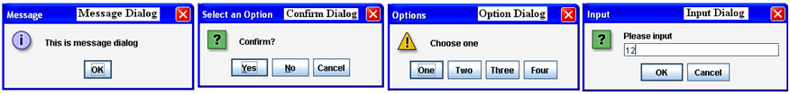
Nhập xuất dữ liệu bằng hộp thoại
Java cung cấp một số hộp thoại chuẩn (common dialog) giúp:
  Thông báo cho người dùng biết về một tình huống.
  Để nhận dữ liệu từ người dùng thông qua cách chọn lựa hoặc người dùng phải nhập liệu vào một ô text.
Lớp JOptionPane trong gói javax.swing

Slide 39
Lớp JOptionPane- Cách dùng
import javax.swing.*;
Khi cần xuất một thông báo:
JOptionPane.showMessageDialog(this,”message");
Người dùng phải kích nút OK của hộp thoại
Khi cần nhập 1 chuỗi:
String s= JOptionPane.showInputDialog(this,"Please input","12");
* “12” là trị ta muốn làm trị mặc định.
* Sau khi có S, ta có thể đối sang kiểu khác tùy ý.

Slide 40
Lớp JOptionPane- Cách dùng
Khi cần user xác nhận 1 điều gì:
int Response=JOptionPane.showConfirmDialog(null,"Confirm?");
Các hằng trả về:
JOptionPane.OK_OPTION // nút OK – trị 0
JOptionPane.NO_OPTION // nút NO – trị 1
JOptionPane.CANCEL_OPTION // nút Cancel – trị 2

Slide 41
Lớp JOptionPane- Cách dùng
Khi cần user chọn một trong nhóm trị:
Object Options[]= { "One", "Two", "Three", "Four"};
int Choice=JOptionPane.showOptionDialog(this,"Choose one","Options", JOptionPane.DEFAULT_OPTION,
JOptionPane.WARNING_MESSAGE,
null,Options,Options[0]);
Trả trị: số nguyên từ 0 trở lên mô tả vụ trí mục được chọn.
Trong thí dụ trên là 0,1,2,3

Slide 42
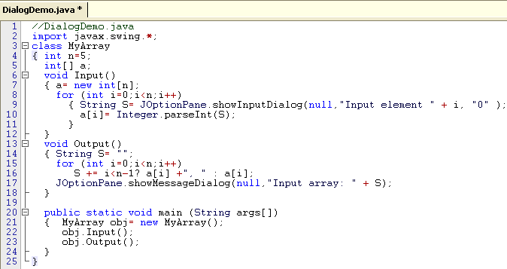
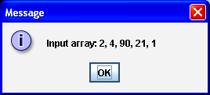
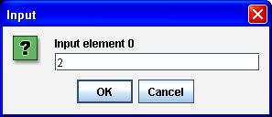
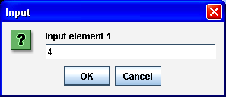



Thí dụ

Slide 43
Tóm tắt dạng câu hỏi
Liệt kê 6 kiểu số cơ bản của Java và số bit bộ nhớ sẽ chiếm dụng của chúng khi lưu trữ trị.
Kiểu luận lý (logic) trong java tên là gì?
Kiểu ký tự tên là gì? chiếm mấy byte?
Biến là gì? Hãy cho biết 3 tính chất của biến.
Hãy liệt kê 4 loại toán tử trong java.
Hãy cho biết kết qủa của biểu thức sau :
a) 4 && 7 b) 4&7 c) 0 || 8 d) 0 | 8 e) 8 ^ 3
f) 4 >> 3 g) 9 << 2 h ) (9 >>3) ? 5 : -3
Trong java có phát biểu goto hay không ?
Mảng là gì ? Mảng in-line là gì ?
int a[] = new int { 1,2,3,9,0}; đúng hay sai?
System.out.println( 12 & 9); sẽ xuất trị bao nhiêu?
Phân tích dòng code: if (5&7>0 && 5|3) System.out(“Hello”) ;
int m= System.in.read(); nếu gõ vào phím ‘C’, trị biến m là bao nhiêu?

Slide 44
Bài tập
Viết các chương trình sau:
Xuất bảng cửu chương từ 2 đến 9.
Xuất trị bình phương , lập phương từ 1 đến 10.
Tạo 1 mảng số int dạng in-line 10 phần tử, xuất mảng này tăng dần.
Nhập 1 mảng int các số mang trị là mã của các ký tự nhập từ bàn phím. Xuất mảng này dạng chữ rồi xuất mã của chúng.
Xuất 100 số Fibonacci đầu tiên. Dãy Fibonacci : 1,1,2,3,5,8,… 2 số đầu là 1, các số sau bằng tổng 2 số trước nó.

